Slide 2
Nesne Yönelimi Paradigmasını neden kullanmalıyım?
Her ne kadar dikkatimizi yazdığımız program koduna odaklansa da çoğu sorunun kaynağı genellikle kodun oluşturulması değildir. Sorunların çoğu aşağıdakilerden kaynaklanır:
zayıf sürdürülebilirlik/poor maintainability: değişiklik talepleri ortaya çıktığında sistemin anlaşılması ve gözden geçirilmesi zordur.
İstatistikler, yazılım geliştirme maliyetinin% 70'inin ilk geliştirme aşamasında gerçekleşmediğini göstermektedir. Yazılım, geliştirildiği organizasyonun sürekli değişen ihtiyaçlarını karşılayacak şekilde değiştirildiği için maaliyetin büyük kısmı sonraki yıllarda meydana gelir. Bu nedenle yazılım mühendislerinin yazılımın ilk oluşturulmasından sonraki yıllar boyunca bakımının kolaylaştırmak için her şeyi yapması çok önemlidir.
Nesneye Dayalı programlama paradigması, ilk yazılım geliştirme aşamasındaki analiz ve tasarım görevlerine yardımcı olarak ve yazılımın sağlam ve sürdürülebilir olmasını sağlayarak bu sorunların üstesinden gelmeye yardımcı olmayı amaçlamaktadır.

Slide 3
Abstraction(soyutlama) ve Encapsulation (kapsülleme), yazılım geliştirmeye yönelik Nesne Odaklı yaklaşımın temel ilkelerdir.
Abstraction, karmaşık fikirleri dikkate almamızı sağlarken, bizi şaşırtacak alakasız ayrıntıları göz ardı etmemizi sağlar.
Encapsulation, nasıl çalıştığının karmaşıklığını göz önünde bulundurmadan bir şeyin ne yaptığına odaklanmamızı sağlar

Slide 4
Soru
Evinizi düşünün ve yeni bir arkadaşınızla bir hafta boyunca evinizi değiştireceğinizi hayal edin.
Onlara eviniz hakkında anlatacağınız ve evleri hakkında bilmek istediğiniz üç önemli şeyi yazın.
Şimdi arkadaşınıza söylemeyeceğiniz üç alakasız ayrıntıyı listeleyin.

Slide 5
Soru-Cevap
Muhtemelen onlara adresi söyler, onlara temel oda ve tesislerin listesini verirsiniz (örneğin yatak odası sayısı) ve onlara nasıl gireceklerini söylersiniz.
Onlara ilgisiz ayrıntıları (duvarların rengi, koltuklar vb.) söylemezsiniz, çünkü onları bu işe yaramaz bilgilerle boğmanın anlamı yoktur.
Abstraction, evinizin önemli üst düzey ayrıntılarını göz önüne çıkarmak (örneğin adres gibi) ve ayrıntılılara boğulmamak anlamına gelir.

Slide 6
Soru
Evinizi düşünün ve günlük olarak kullandığınız televizyon gibi bir öğeyi yazın (ve bu öğeyi nasıl kullandığınızı kısaca açıklayın). Şimdi bu öğenin dahili bileşenlerini ve nasıl çalıştığına dair tüm teknik ayrıntıları tanımlamanın ne kadar zor olacağını düşünün.

Slide 7
Soru-Cevap
Bir televizyonun nasıl çalıştırılacağını tanımlamak, dahili bileşenlerini ve tam olarak nasıl çalıştığını ayrıntılı olarak açıklamaktan çok daha kolaydır. Çoğu insan, kullandıkları cihazların tüm bileşenlerini veya nasıl çalıştıklarını bile bilmez - ancak bu, her gün cihaz kullanmasını engellemez.
Işık anahtarlarının nasıl bağlandığı ve dahili olarak nasıl çalıştığı gibi teknik ayrıntıları bilmiyor olabilirsiniz, ancak yine de evinizde (ve girdiğiniz yeni binalarda) ışıkları açıp kapatabilirsiniz.
Encupsulation, bir ışık anahtarının ne yaptığını ve nasıl çalıştığını, aslında nasıl çalıştığının teknik detayı hakkında endişelenmenize gerek kalmadan düşünmemizi sağlar.

Slide 8
Nesne Yöneliminin diğer iki temel ilkesi Generalization/Specialization (genelleme / uzmanlaşma) ve polimorfizmdir. Genelleme, ortak özelliklere sahip genel nesne kategorilerini dikkate almamızı ve daha sonra genel kategorilerin özelliklerini devralan özel alt sınıfları tanımlamamızı sağlar.

Slide 9
Soru
Hastanede istihdam edilmesini beklediğiniz üç ortak mesleği düşünün. Şimdi bu ortak mesleklerin her biri için iki veya üç spesifik personel kategorisi düşünün ve liste halinde yazın.

Slide 10
Soru-Cevap
Tıp mesleğine ilişkin bilginize bağlı olarak üç çok genel meslek (örneğin doktor, hemşire, temizleyici) listelemiş olabilir veya radyolog, cerrah vb. Gibi daha özel meslekler listelemiş olabilirsiniz. İlk listeniz ne olursa olsun, muhtemelen bu mesleklerin daha özel kategorilerini belirtebilirsiniz.
Doktor | Hemşire | Temizleyici
Stajyer doktor, Genç doktor, Cerrah, Radyolog, vb | Triyaj hemşiresi, Ebe, koğuş hemşiresi | Genel temizleyici Temizlik sorumlusu

Slide 11
Genel kategoriler ve daha uzman personel kategorileri belirledik, öyleyse tüm doktorlar, tüm hemşireler vb. için geçerli olan genel şeyleri düşünebiliriz.

Slide 12
Soru
Doktorlar hakkında tüm doktorlar için doğru olduğunu düşündüğünüz bir özellik belirleyin ve cerrahlar hakkında tüm doktorlar için geçerli olmayacak bir özellik belirleyin.

Slide 13
Cevap
Tüm doktorların ilaç bilgisine sahip olduğunu, tıbbi durumları teşhis edebileceğini ve uygun ilaçları reçete edebileceğini bildirebilirsiniz.
Cerrahlar için neşter ve diğer özel ekipmanları nasıl kullanacaklarını bildiklerini ve operasyon yapabildiklerini söyleyebilirsiniz.
Yukarıdaki listemize göre, tüm cerrahlar doktordur ve bu nedenle hala tıbbi durumlar hakkında bilgi sahibidir ve uygun ilaçları reçete edebilir. Bununla birlikte, tüm doktorlar cerrah değildir ve bu nedenle tüm doktorlar operasyon yapamaz. Doktorlar için doğru olarak belirlediğimiz ne olursa olsun, stajyer doktorlar, aile doktorları vb. İçin de geçerlidir - bu özel kategoriler (veya sınıflar), daha genel 'doktor' sınıfıyla ilişkili nitelikleri ve davranışları devralabilir

Slide 14
Generalization/Specialization, bir nesnenin genel özelliklerini ve işlevlerini tanımlamamıza ve bu nesnenin daha özel versiyonlarını oluşturmamıza izin verir. bu nesnenin özel versiyonları otomatik olarak daha genelleştirilmiş nesnenin tüm özelliklerini devralır.

Slide 15
Nesne Yöneliminin altında yatan son ilke, daha özel kategorisine bakılmaksızın bir nesne ile genelleştirilmiş kategorisi olarak etkileşim kurabilen Polimorfizm'dir.

Slide 16
Soru
Bir hastane yöneticisinin, ne tür bir doktor olduklarına bakılmaksızın hastanelerinde çalışan tüm doktorlarla nasıl etkileşimler kurabileceği hakkında yorum yapın.

Slide 17
Cevap
Bir hastane yöneticisinin tüm doktorlara ödeme yapabileceğini düşünmüş olabilirsiniz (muhtemelen bu her ayın sonunda otomatik olarak yapılacaktır) ve herhangi bir doktoru görevi kötüye kullanma suçundan disipline edebilir - tabii ki bu diğer personel için de geçerli olacaktır. Daha spesifik olarak bir yönetici, bir doktorun tıbbi kaydının hala güncel olup olmadığını kontrol edebilir. Bu, uzmanlığının ne olduğuna bakılmaksızın tüm doktorlar için yönetimin yapması gereken bir şey olacaktır.
Ayrıca, eğer hastane yeni bir uzman doktor (örneğin bir Nörolog) işe alırsa, bu uzmanlık hakkında özel bir şey bilmeden, hastane yönetimi yine de a) bu personele ödeme yapması gerektiğini ve b) tıbbi kayıtlarının kontrol edilmesi gerektiğini bilir. yani hala doktorlar ve böyle davranılması gerekiyor.

Slide 18
Polimorfizm, yeni özel nesnelerin yaratılmasıyla bilgisayar sistemlerinin genişletilmesine izin verirken, sistemin mevcut bölümlerinin yeni nesnelerin belirli özelliklerinden endişe duymadan yeni bir nesne ile etkileşime girmesine izin verir.

Slide 19
Nesneye Yönelik Programlama Tam Olarak Nedir?

Slide 20
Soru
Sahip olduğunuz bir nesneyi düşünün. Mevcut durumunu açıklayın ve bu nesne ile yapabileceğiniz iki veya üç şeyi listeleyin

Slide 21
Cevap
Muhtemelen saat, kalem veya araba gibi tamamen fiziksel bir nesne düşündünüz. Nesnelerin geçerli bir durumu vardır. Bir saatin zamanı vardır (dahili olarak tekerlekler ve çarklarla veya elektronik bir bileşenle temsil edilir). Bir kalemin içinde belirli miktarda mürekkep vardır ve kapağı açık veya kapalıdır. Bir otomobilin mevcut hızı vardır ve içinde belirli miktarda yakıt vardır. Belirli davranışlar her bir nesne ile de ilişkilendirilebilir (onunla yapabileceğiniz şeyler): - saat zamanı öğrenmek için kontrol edilebilir, zamanı da ayarlanabilir. Bir kalem yazmak için kullanılabilir ve bir araba çalıştırılabilir, sürülebilir ve durdurulabilir.

Slide 22
Fiziksel olmayan diğer şeyleri de nesne olarak düşünebilirsiniz: - banka hesabı gibi. Bir banka hesabı fiziksel olarak dokunabilecek bir şey değildir, ancak entelektüel olarak bir banka hesabının bir nesne olduğunu düşünebiliriz. Aynı zamanda mevcut bir statüye (içindeki para miktarı) ve bununla ilişkili davranışa da sahiptir (para yatırmak ve para çekmek gibi).
Nesneye yönelik programlama, çözmeye çalıştığımız bir iş sorununu modelleyen entelektüel nesnelerin oluşturulmasını içeren bir programlama yöntemidir (örneğin bir banka hesabı, bir banka müşterisi ve bir banka yöneticisi - hepsi bilgisayarlı bir bankacılık sistemindeki nesneler olabilir). Her nesne ile ilişkili verileri (yani herhangi bir zamanda durumu) ve onunla ilişkili davranışı (bilgisayar programımızın bu nesnenin yapmasına izin vermesi gereken şey) modelliyoruz.

Slide 23
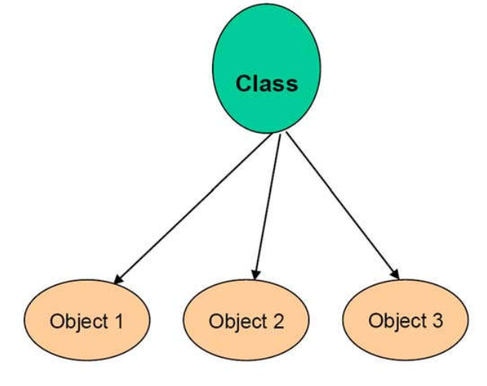
Nesneye yönelik bir program oluştururken, bir nesne sınıfının (örneğin tüm banka hesapları) özelliklerini tanımlarız ve daha sonra bu sınıftan (örneğin banka hesabınız) tek tek nesneler oluştururuz.

Slide 24
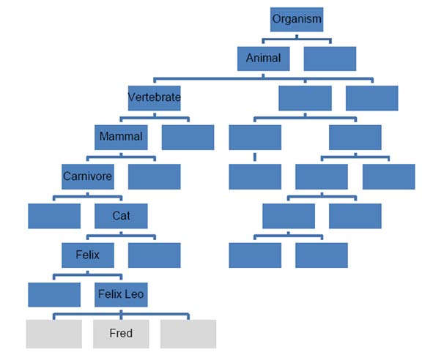
Hiyerarşide genel özellikleri üst kısımlarda belirlerken altta daha spesifik özellikleri belirtiyoruz.OO'da önemli bir ilke - buna generalization ve specialization diyoruz.
Hiyerarşideki bir sınıfta / nesnede yukarıdaki sınıflardaki tüm özellikler otomatik olarak içinde yer alır - buna miras diyoruz.

Slide 25
Fred bir felix leo bir felix bir kedi bir etobur Etoburlar et yer, bu yüzden Fred karakteristik 'et yer'.
Fred bir felix leo, bir felix, bir kedi, bir etobur, bir memeli, bir omurgalı.
Omurgalıların omurgası vardır, bu yüzden Fred'in “omurga” özelliği vardır.

Slide 26
Şimdi kitapları ve dergileri düşünelim - her ikisi de özel yayın türleridir.
Bunları temsil etmek için sınıfları bir UML sınıf diyagramında gösterebiliriz. Bunu yaparken bu sınıfların sahip olabileceği bazı örnek değişkenlerini ve yöntemlerini görebiliriz.

Slide 27
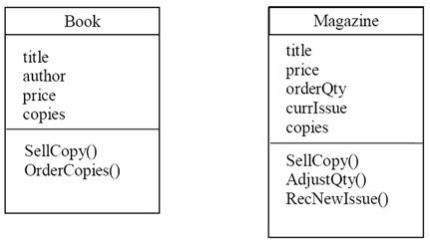
"Başlık", "yazar" ve "fiyat" özellikleri açıktır. Daha az açık olan 'kopyalar' şu anda kaç tanesinin stokta olduğunu göstermektedir. Kitaplar için OrderCopies (), stoka kaç ilave kopya ekleneceğini belirten bir parametre alır. Dergiler için orderQty, her yeni sayının alınan kopya sayısı ve currIssue, geçerli sayının tarih / dönemidir (ör. “Ocak 2011”, “Cum 6 Oca”, “Bahar 2011” vb.) Yeni bir dergi sayısı alındığında eski sayılar atılır ve orderQty kopyaları stoklarımıza yerleştirilir. Böylece RecNewIssue () currIssue değerini yeni yayın tarihine ayarlar ve kopyaları geri yükler sipariş Miktar AdjustQty (), sonraki sayıların kaç kopyasının stoklanacağını değiştirmek için orderQty öğesini değiştirir.
Yukarıda belirtilen ‘Kitap’ ve ‘Dergi’ sınıflarına bakın ve iki sınıf arasındaki ortaklıkları ve farklılıkları belirleyin.

Slide 28
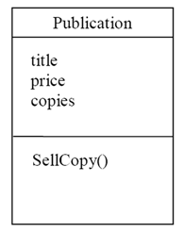

Slide 29
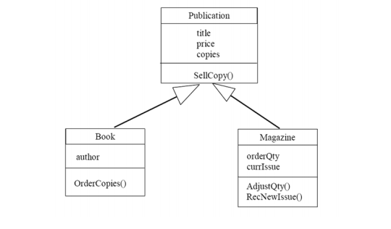

Slide 30
